Slide 1
KRÉTA digitális tananyag elérhetősége

Slide 2
KRÉTA rendszerbe be kell lépni a szülői/gyermek azonosítóval és jelszóval.
Ezt követően az alábbi menüsáv jelenik meg:
Az üzenetek menüpontra kattintva egy új oldal jelenik

Slide 3
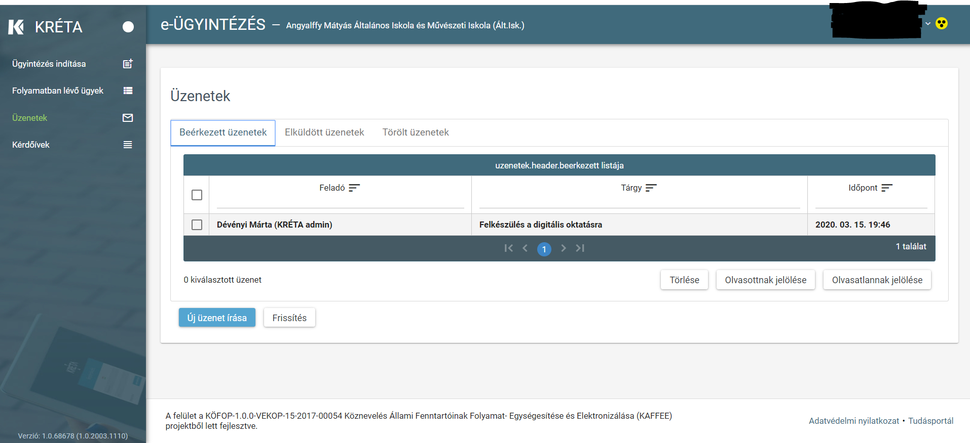
Az alábbi felület jelenik meg:

Slide 4

Mindig a kék színű ablak az aktív.
Itt most a beérkezett üzenetek láthatóak.
Egérrel kattintva a többi felületet lehet aktiválni.

Slide 5
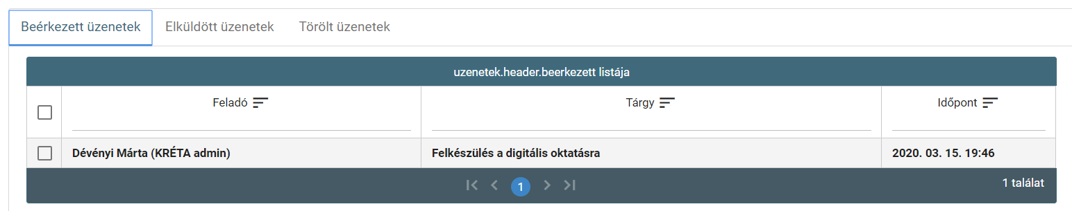
Az aktív ablak a beérkezett üzenetek felület. Ezen belül vastagított betűtípussal olvasható az újonnan beérkezett üzenet.
Erre egérrel kattintva lehet olvasni az üzenetet, illetve letölteni a csatolt dokumentumokat.

Slide 6

Új üzenet gombbal az intézményben dolgozó tanároknak, intézményvezetőnek, valamint hozzátartozónak, tanulónak lehet üzenetet küldeni.
A frissítés gomb megnyomásával az oldal frissül.

Slide 7
Kérdés esetén keresse:
Pap Norbert
telefonon: +36 30 317 7371 vagy a pap.norbert75@gmail.com e-mail címen.

